Slide 1
S
E
2
0
1
8
项 目 总 结 报 告
G
1
8

Slide 2
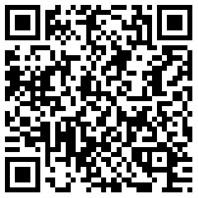
Snatch Gold Coins
积分大作战
安卓APP

Slide 3
一、项目计划
目录
二、项目需求
三、项目设计
四、项目测试
五、项目总结

Slide 4
P
A
R
T
1
项目计划
——《项目计划书》

Slide 5
本游戏主要借鉴跑酷类游戏，
是一款基于安卓端的无限跑酷类型的休闲游戏，
人物会自动向右移动，
通过跳跃来越过障碍物，
人物跑动过程中会吃到地图上的金币，
同时跑道上也有一些陷阱，掉入陷阱会使人物死亡（游戏结束），
通关完成后根据奔跑距离和所获得的金币换算成最终分数，
最终分数会计入关卡积分排名，
玩家可以在排行榜内查看前五名的排名

Slide 6
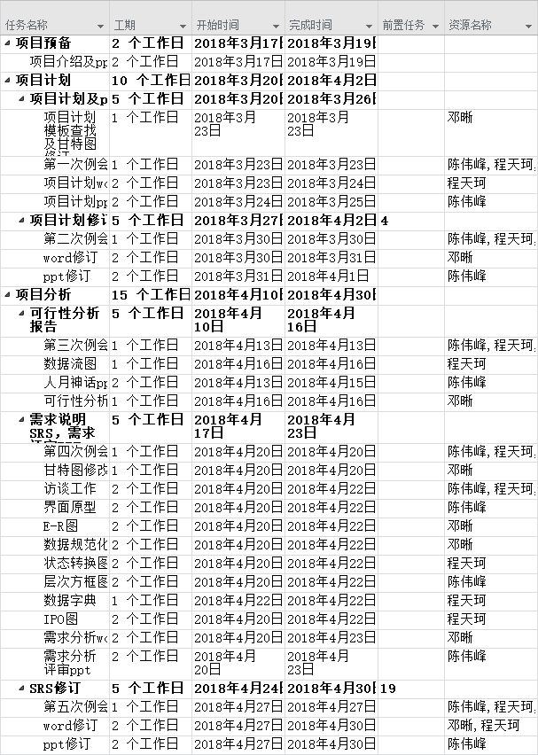
甘
特
图

Slide 7
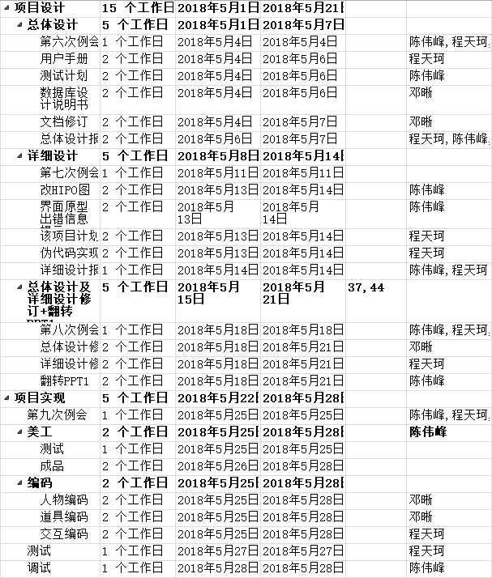
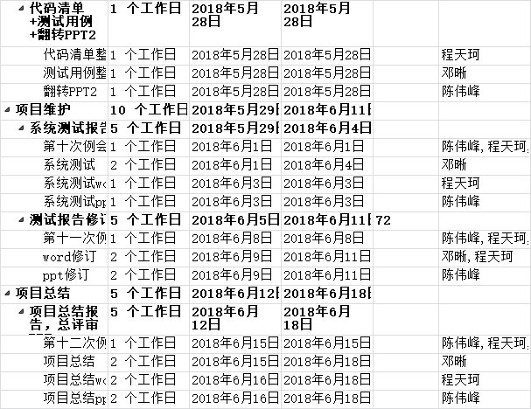
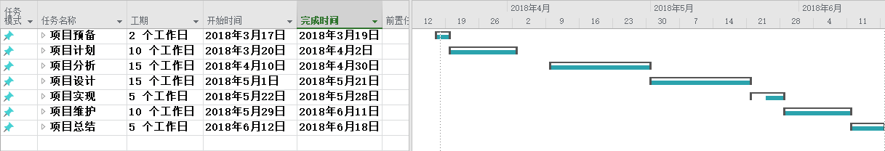
瀑布模型

Slide 8
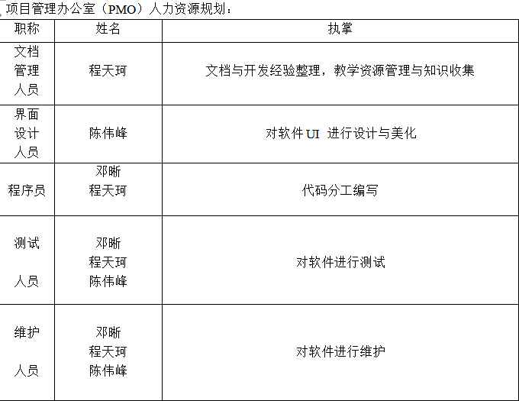
项目管理办公室（PMO）人力资源规划：

Slide 9
P
A
R
T
2
项目需求
——《可行性分析报告》
——《需求分析报告》

Slide 10
关键的技术可行性分析
a．考虑上面所分析的限制条件，该系统的功能目标可以达到；
b．利用现有的Unity3D等技术，该系统的功能可以实现；
c．开发人员的数量只需2到3人，质量要求较高，但考虑技术实现较为简单，还是可以满足的；
d．规定期限为四个月左右，本系统的开发可以完成。

Slide 11
用户类别
拥有安卓智能机的普通用户
用户代表
杨枨老师

Slide 12
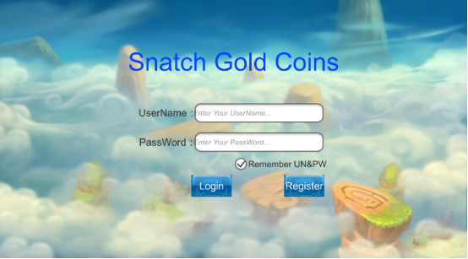
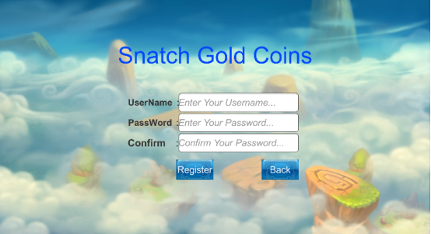
界面原型
登录界面
注册界面

Slide 13
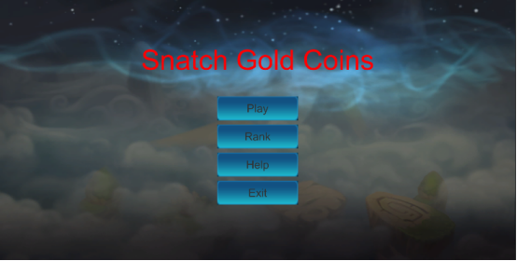
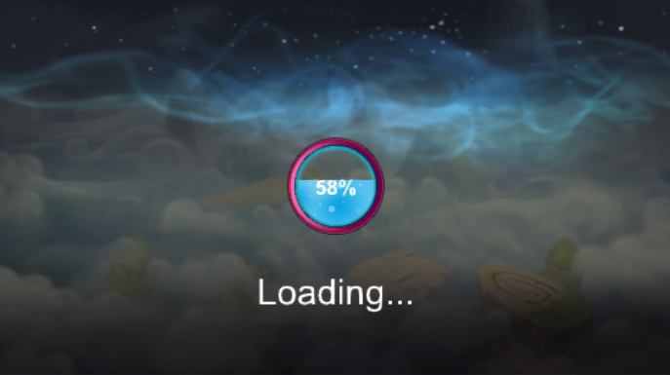
界面原型
游戏主界面
加载界面

Slide 14
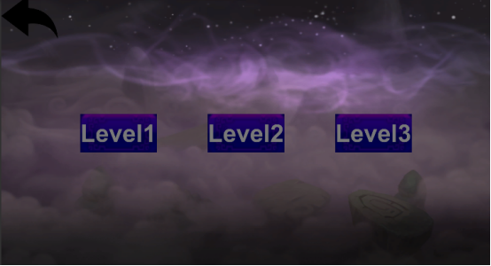
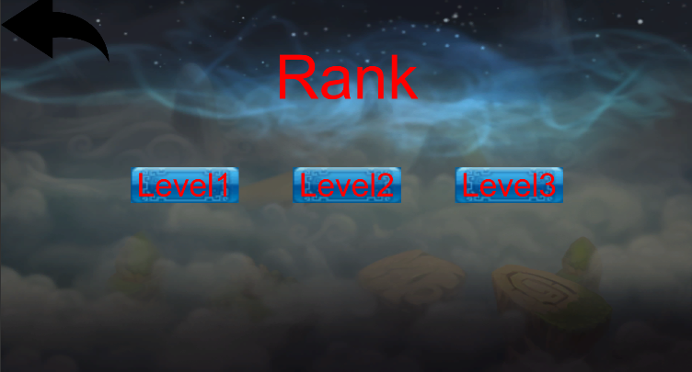
界面原型
关卡选择界面
排行榜选择界面

Slide 15
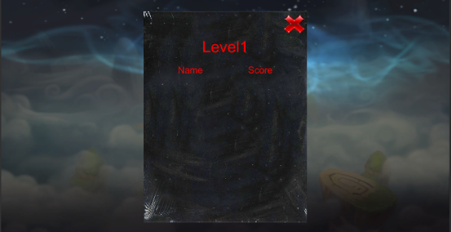
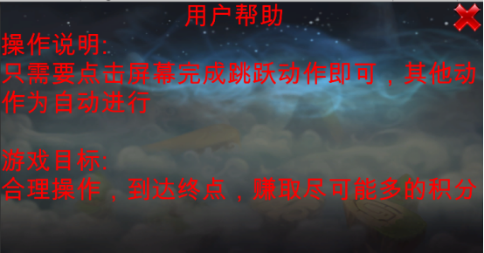
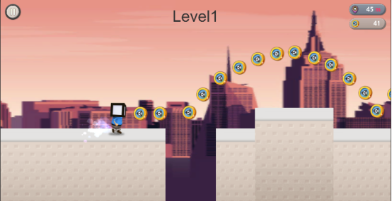
排行榜界面
帮助界面
界面原型
游戏进行界面

Slide 16
功能需求
界面
角色
地图
道具
积分
排行榜
音效
详见需求分析报告
非功能需求
流畅性
美观性
稳定性
资源损耗

Slide 17
数据字典
角色信息
别名:
描述:角色的信息
定义:角色动作+角色形象
用户信息
别名:
描述:用户的信息
定义:用户名+用户密码
金币信息
别名:
描述:游戏中包括的金币
定义:金币位置+金币编号
地图信息
别名:关卡信息
描述:游戏中地图的信息
定义:地图名+地图类型+地图编码

Slide 18
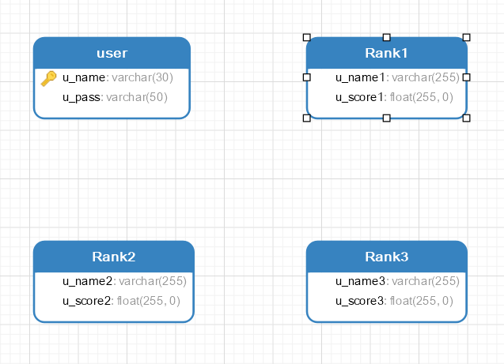
E-R图

Slide 19
P
A
R
T
3
项目设计
——《总体设计报告》
——《详细设计报告》

Slide 20
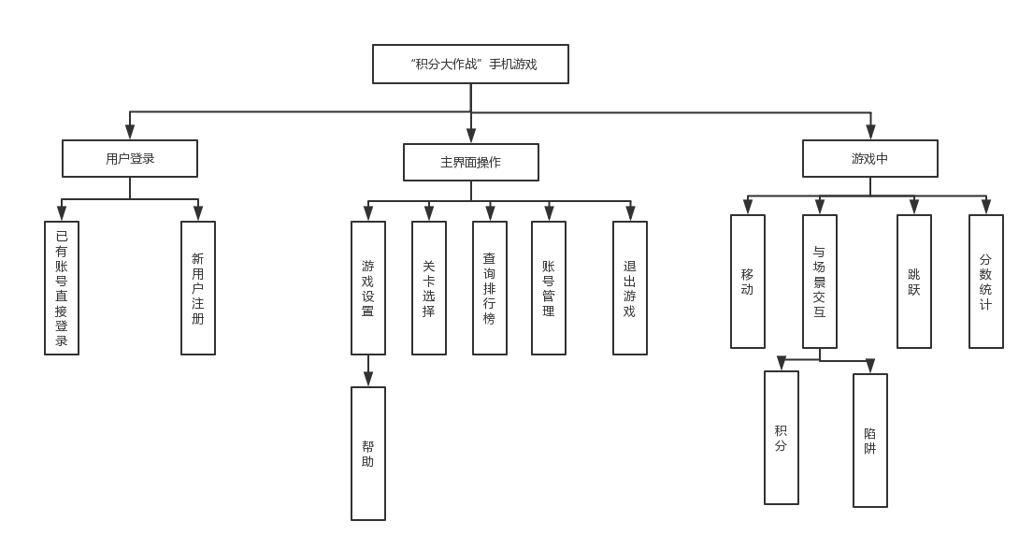
HIPO图

Slide 21
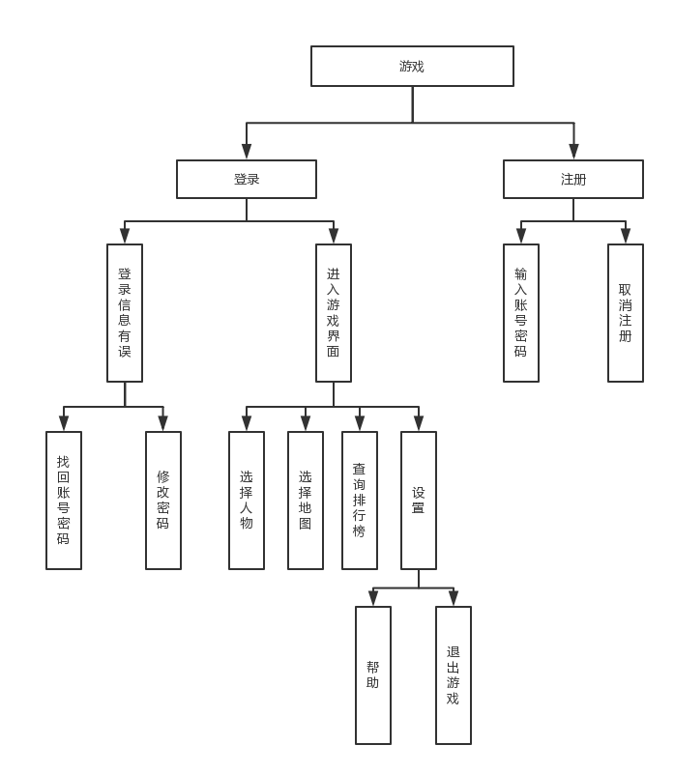
业务流图

Slide 22
功能
（1）选择关卡：玩家通过选择这个选项进行对三个关卡（easy,normal,hard)的选择
（2）退出游戏：玩家可以正常的结束这个游戏，退出APP
（3）查询排行榜：用户可以查询排行榜来了解自己的水平

Slide 23
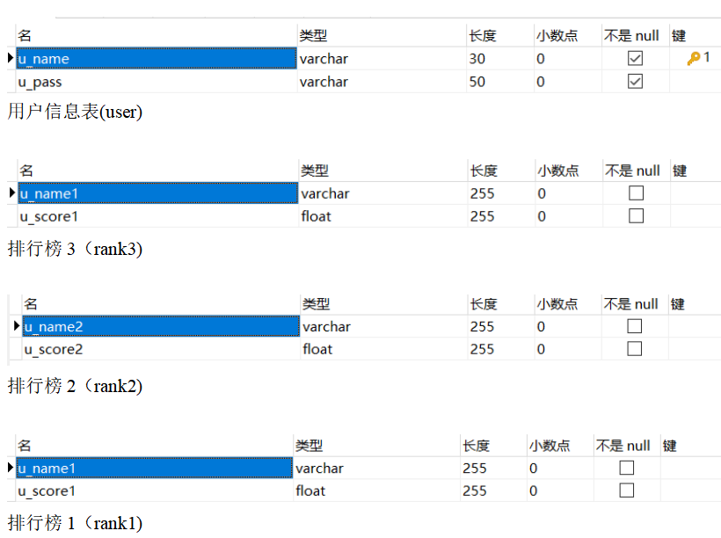
数据库设计

Slide 24
关键算法设计
输入判定，当用户按下空格（在手机上时为触碰屏幕一次）时候，系统获取用户输入，并且进行跳跃动作，当状态为跑是进行一段跳，当已经为Jump状态时进行二段跳跃
void KEYBOARD ()
{
//空格键按压状态
if (Input.GetButtonDown("Jump")) {
//跳跃状态
if (status == PlayerMoveStatus.Jump) {
DOUBLEJUMP ();
}
//奔跑状态
if (status == PlayerMoveStatus.Run) {
JUMP ();
}
}
}

Slide 25
跳跃算法，通过对刚体施加一个向上的力是人物实现重力条件下的跳跃
void JUMP ()
{
status = PlayerMoveStatus.Jump;
GetComponent<Rigidbody>().AddForce (0, Jump_Power * 1.25f, 0);
if (_SA != null)
_SA.Jump_Play ();
if (_SP != null)
_SP.SoundPlay (0);
}

Slide 26
人物进行二段跳的算法
void DOUBLEJUMP ()
{
status = PlayerMoveStatus.DoubleJump;
GetComponent<Rigidbody>().AddForce (0, Jump_Power, 0);
//二段跳画面
if (_SA != null)
_SA.D_Jump_Play ();
//二段跳声音
if (_SP != null)
_SP.SoundPlay (0);
}

Slide 27
详见详细设计说明书
部分PDL
procedure 主界面 is
begin
玩家输入
switch(input)
case 1(选择关卡）
调用选择关卡方法
case 2（游戏设置）
调用游戏设置方法
case 3（退出游戏）
调用退出游戏方法
选择关卡方法
procedure 选择关卡 is
begin
玩家输入
switch(input)
case 1
loadscene(map1)
case 2
loadscene(map2)
case 3
loadscene(map3)
end

Slide 28
P
A
R
T
4
项目测试
——《用户手册》
——《测试计划》
——《测试分析报告》

Slide 29
C#脚本规范（节选）：
【规则1-5】
命名空间名、类名、接口名、非私有字段名、枚举名及枚举值名、方法名采用 大驼峰式命名法 ，即每一个单词的首字母都大写。
【规则1-6】
私有字段名、方法参数名、局部变量名采用 小驼峰式命名法 ，即第一个单词首字母小写，其余单词首字母大写。

Slide 30
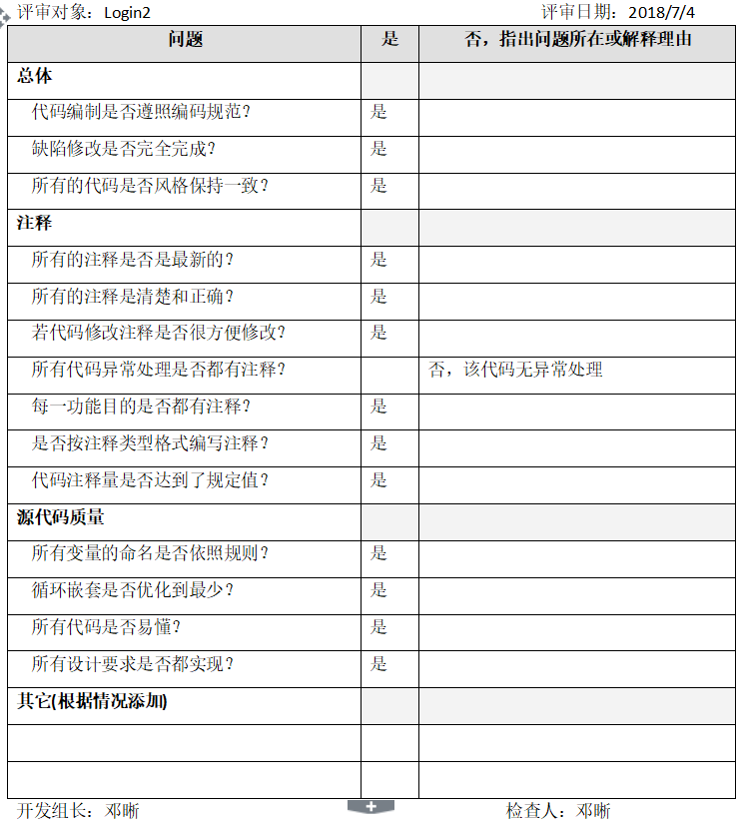
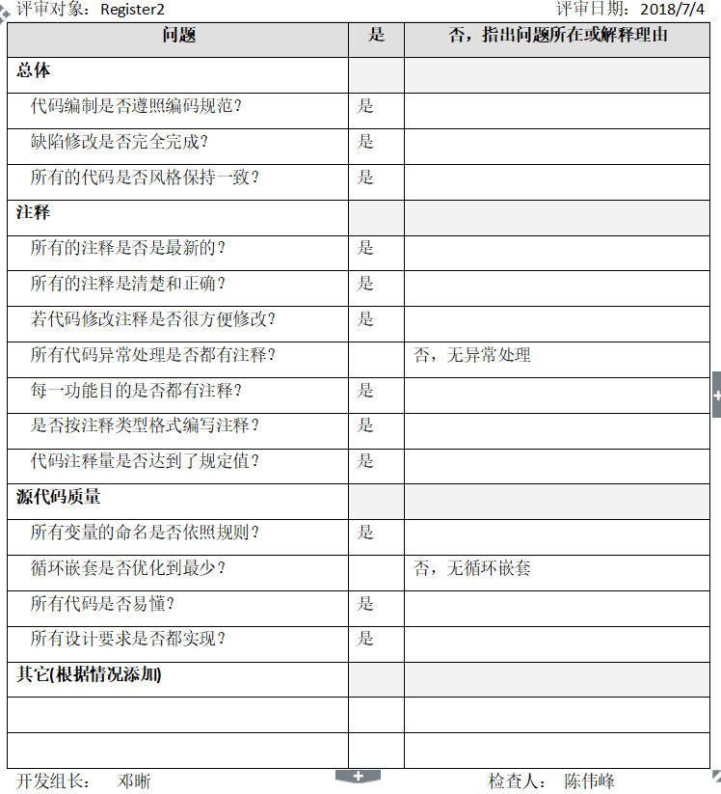
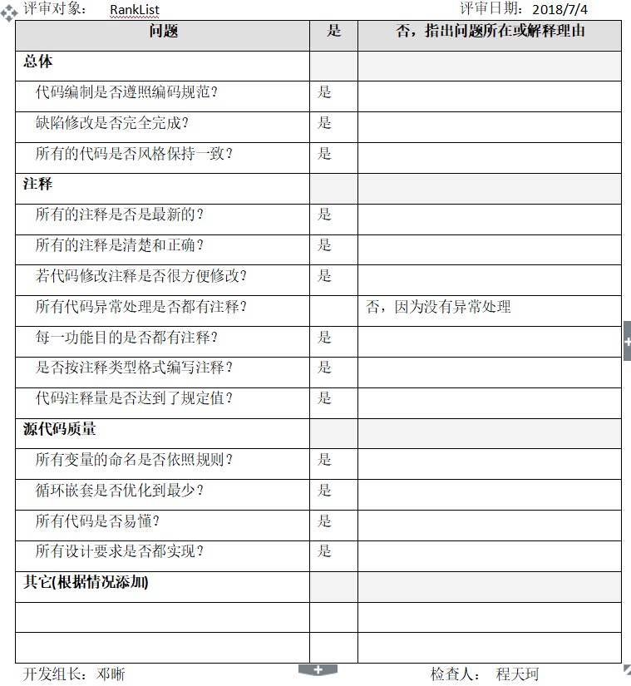
代码走查

Slide 31
部分单元测试用例
详见测试计划
输入
测试用例1：（正确输入）
输入： G18DX 点击密码框 12345678 点击登录
测试用例2：（用户名错误）
输入： 12345 点击密码框 12345678 点击登录
测试用例3：（密码错误）
输入： G18DX 点击密码框 12345678 点击登录
输出
测试用例1：预期输出：登入成功，显示用户界面
测试用例2：预期输出：用户名错误
测试用例3：预期输出：密码错误

Slide 32
单元测试
① 登录（LogIn）单元测试；
② 注册（Register）单元测试；
集成测试
① 登录+注册（L+R）集成测试；
② 登录+主界面（L+M）集成测试；
③ 主界面+游戏（M+G）集成测试；
④ 主界面+排行榜（M+R）集成测试；
⑤ 主界面+帮助（M+H）集成测试；
⑥ 主界面+退出（M+E）集成测试；

Slide 33
表 4-1——单元测试——login
测试数据 |  | 期望输出 | 实际输出 | 选取理由
用户名 | 密码
‘G18DX‘ | ‘ ‘ | 错误 | 错误 | 密码为空
‘ ’ | ‘12345678’ | 错误 | 错误 | 用户名为空
‘123456’ | ‘12345678’ | 错误 | 错误 | 用户名错误
‘G18DX’ | ‘123456’ | 错误 | 错误 | 密码错误
‘G18DX’ | ‘12345678’ | 登录成功 | 登录成功 | 为合法登录请求
表 4-2——单元测试——register
测试数据 |  |  | 期望输出 | 实际输出 | 选取理由
用户名 | 密码 | 确认密码
‘G18DX‘ | ‘12345678’ | ‘12345678’ | 错误 | 错误 | 已存在改用户
‘12345’ | ‘123456’ | ‘123456’ | 错误 | 错误 | 密码不是八位
‘12345’ | ‘’ | ‘’ | 错误 | 错误 | 密码为空
‘12345’ | ‘12345678’ | ‘’ | 错误 | 错误 | 确认密码为空
‘’ | ‘12345678’ | ‘12345678’ | 错误 | 错误 | 用户名为空
‘123345’ | ‘12342378’ | ‘1234567’ | 错误 | 错误 | 两次密码不一致
‘12345’ | ‘12345678’ |  | 注册成功 | 注册成功 | 为合法注册请求

Slide 34
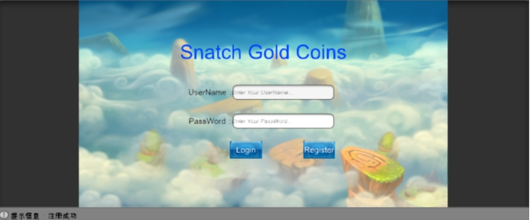
部分集成测试
详见测试分析报告
集成测试1（L+R）

Slide 35
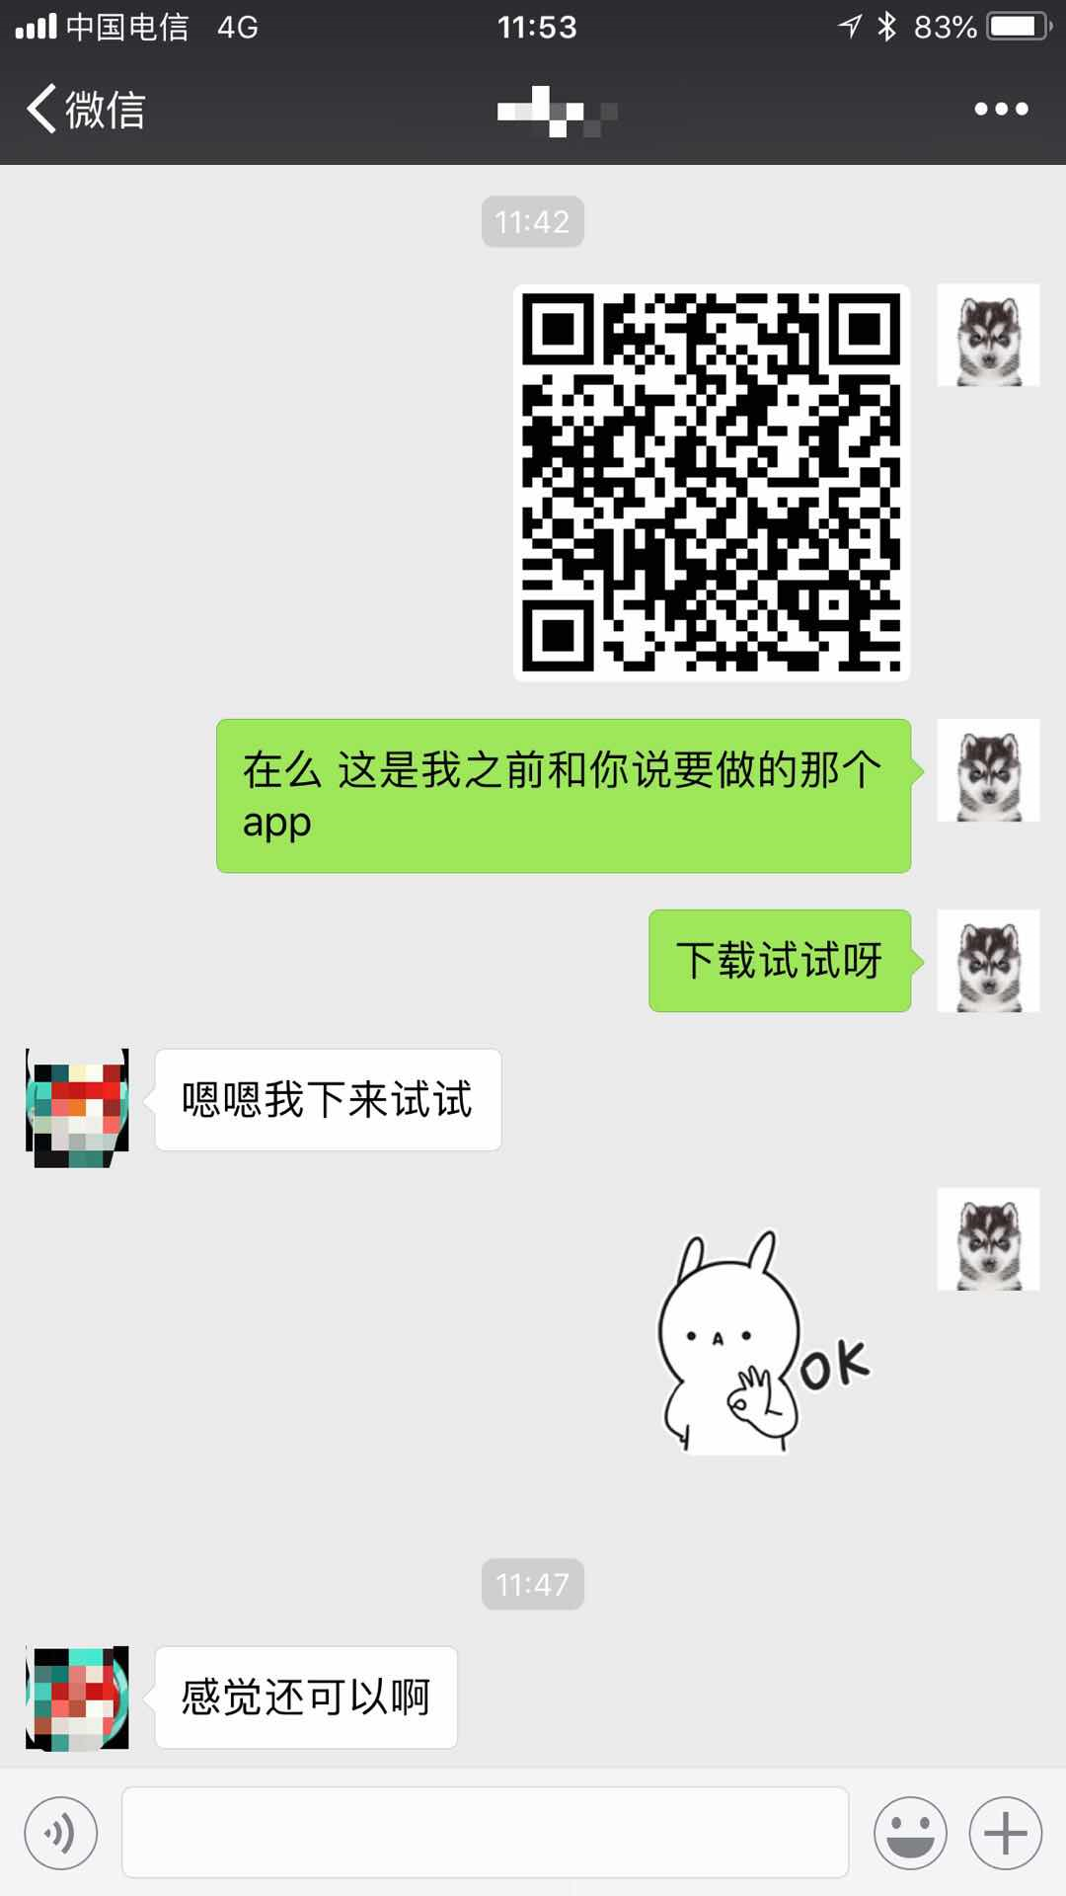
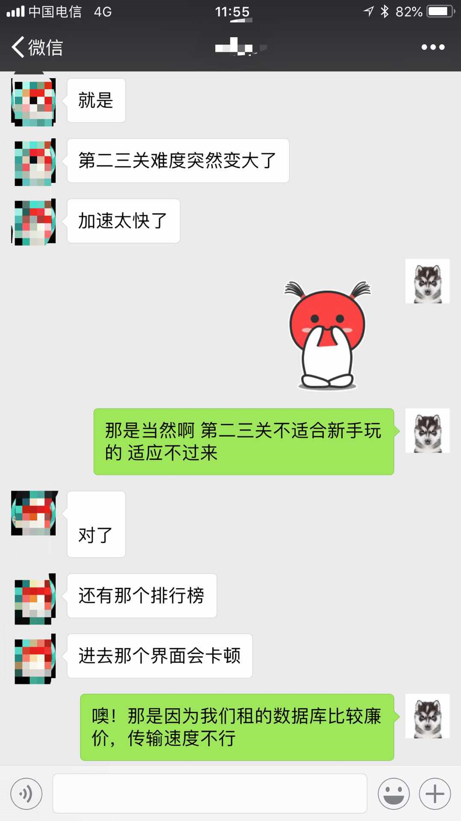
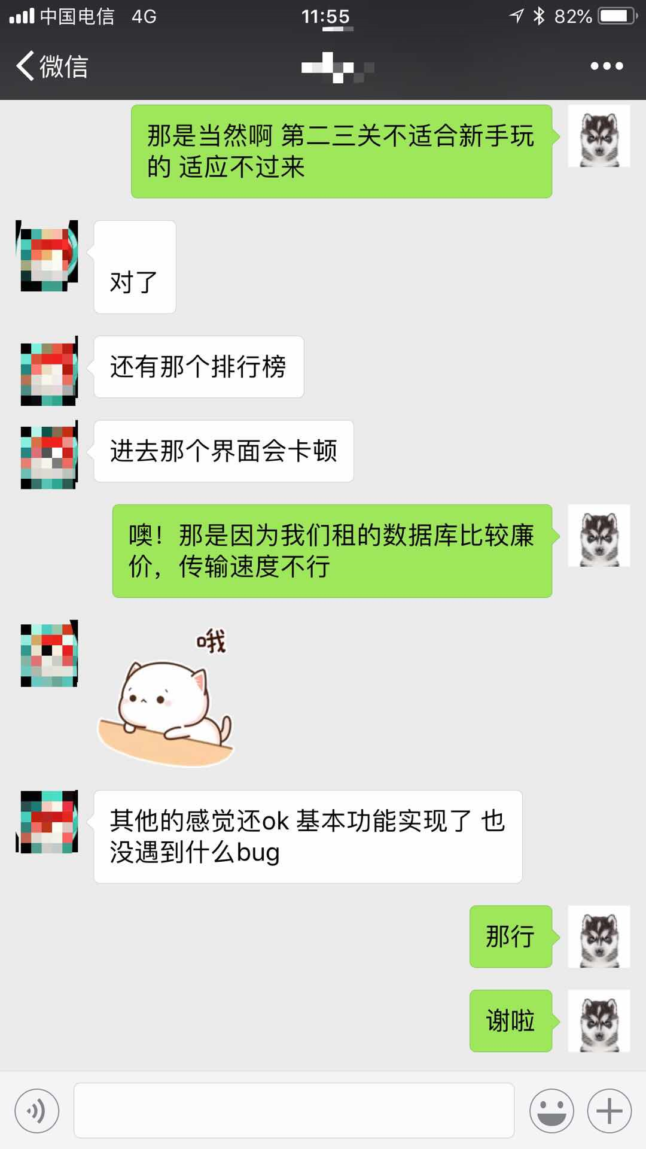
系统测试（β测试）
由用户在真机上测试。
用户确认：

Slide 36
P
A
R
T
5
项目总结
——《项目总结报告》

Slide 37
成员总结
邓晰：第一次做项目，要和组员做出一个可运行的app来，刚开始什么都不懂，一片空白，后来通过查询网上的资料，强制性学习相关知识，才逐渐有点门路。通过这门课学习了很多软件开发的知识。
陈伟峰：第一次要自己组队做一个软件，一开始总是迷茫的，但是通过不断的听课和自己组内琢磨，慢慢可以着手做下去，不仅提高了自己的能力，而且也培养了自己的团队协作能力。教训主要就是自己能力还有些不足，有时候无从下手导致团队进度有所拖拉。
程天珂：第一次组队尝试做出一个可以运行的软件，对此前并没有编写过软件的我是一个巨大的考验，从对unity的一窍不通到能写出基本的人物操控代码，做出简单的特效，通过不断地学习与同组员之间的合作，才是我们完成的关键

Slide 38
——小组分工
邓晰
陈伟峰
程天珂
89
《项目总结报告》部分
修订部分
文档
87
总结PPT制作
修订部分
文档
88
《项目总结报告》部分
修订部分
文档

Slide 39
——总体评价
邓晰
陈伟峰
程天珂
89
合理布置任务，监督组员完成任务，认真完成文档管理，数据库部署操作等任务。
87
服从组长安排，认真完成PPT的制作工作以及界面UI设计等任务。
88
服从组长安排，认真完成相关脚本编写，相关文档编辑等任务。
小组成员统一缺点：拖延症严重。

Slide 40
——参考文献
张海藩 牟永敏《软件工程导论》
北京：清华大学出版社；
ISBN：978-7-302-33098-1
Joseph Hocking《unity 5 实战》
北京：清华大学出版社；
ISBN：978-7-302-43674-4
李波 《mysql 从入门到精通》
北京：清华大学出版社；
ISBN：978-7-302-39944-5

Slide 41
谢
谢
欣
赏
SE2018春-G18

